Slide 1
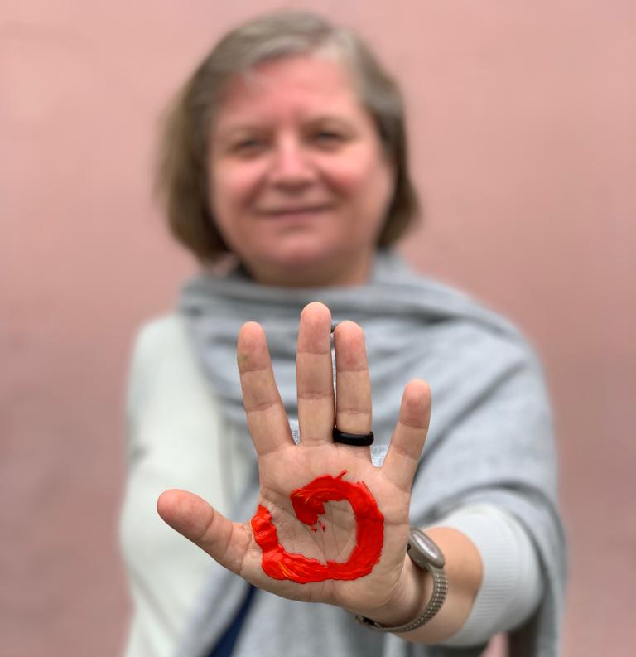
シスターガブリエラ ボッターニを コーディネーターとする 国際タリタクムからのメッセージ

Slide 2
タリタクム 人身取引反対世界デー（2021年7月30日） 今年のテーマ：人身取引に対する「ケア」

Slide 3
「人身売買は現代社会の生々しい傷です」 教皇フランシスコ、人身取引に関する国際会議の参加者への演説、2014年4月10日。

Slide 4
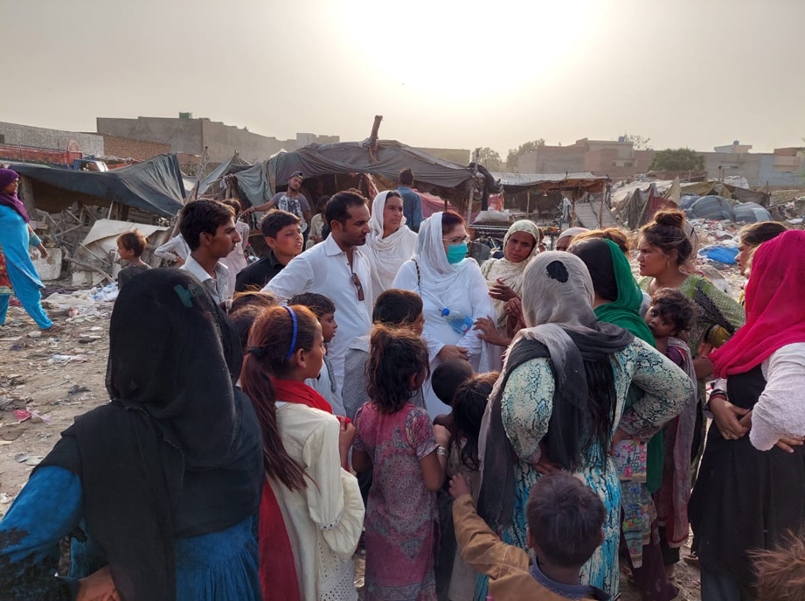
人身取引によって世界中の人々が苦しんでいる状況に対し、私たちは沈黙することはできません。3000人以上のカトリックの修道女とその仲間によるグローバルネットワークであるタリタクムは、人身売買の撲滅のために結束し、力を尽くしていきます。

Slide 5
私たちはこれまで、何万人もの人々が人身売買の束縛から逃れ、自由と尊厳のある生活を再構築するための、精神的なコミットメントによる支援をしてきました。そして、私たちはケアの旅をさらに一歩進め、抑圧と搾取を可能にするシステムを解体するために、長期的で持続可能な変化を生み出すことを目指していきます。 私たちは、このグローバルな課題に取り組み、体系的な解決策を模索するためには、民間部門、政府、NGO、市民社会の組織と協働しなければならないことを認識しています。

Slide 6
人身取引に反対する世界の日に、私たちはネットワークとパートナーに対し、協力して、「人身取引の経済」を、すべての人、特に女性が安全で繁栄するコミュニティを育成する力を与える「ケアの経済」に変える取り組みをさらに進めていくことを呼びかけます。

Slide 7
今日、私たちは善意のすべての人々に対し、協力して、人身取引を生み出す体系的な要因に取り組むことを呼びかけます。私たちは政府に対し、質の高い教育、就労許可、司法と補償へのアクセス、医学的および心理社会的支援を含む、サバイバー（救出された方）への長期的な支援を約束するよう呼びかけます。 私たちは今日、ケアが、変化のための最も強力な力であると宣言し、人身取引に対するケアのためにサバイバーと団結することを誓います。

